Slide 1
Genetic Drift
Datsenko Denis KM-71

Slide 2
What is Genetic drift?
Генетичний дрейф - це механізм еволюції. Він основується на випадкових коливаннях частот алелей з покоління в покоління внаслідок випадкових подій. Генетичний дрейф може як зробити деякі ознаки домінуючіми, так і виключити їх серед популяції. Наслідки генетичного дрейфу найбільш яйскраво виражені у невеликих популяцій.
Алельні гени, алелі (від лат. allelos — протилежний) — парні гени, що займають одні й ті самі локуси гомологічних хромосом (однієї пари) і визначають альтернативні взаємовиключні стани тієї самої ознаки. Трапляються в межах однієї популяції організмів та визначають різні фенотипи цих організмів.
Ло́кус — місце розташування гена, регіону або частини ДНК на хромосомі.

Slide 3
SIMPLE EXAMPLE
У кожному поколінні деякі особини можуть випадково залишити по собі більше нащадків (і генів), ніж інші особини. Генами наступного покоління будуть гени "щасливих" особин і, не обов'язково , що ці особини були чимось кращими . Це, в двох словах, і є генетичним дрифтом. Це трапляється з усіма популяціями - не можна уникнути примх випадковості.
Генетичний дрейф впливає на генетичний склад популяції, але, на відміну від природного відбору, через абсолютно випадковий процес. Отже, хоча генетичний дрейф і є механізмом еволюції, він не враховує адаптацію.

Slide 4
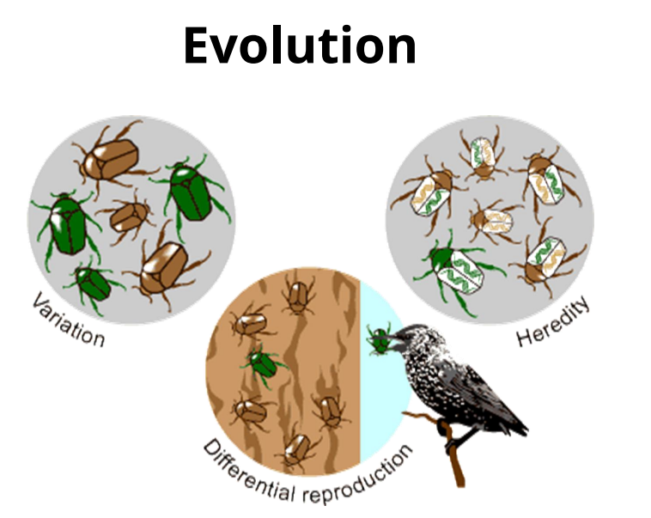

Slide 5
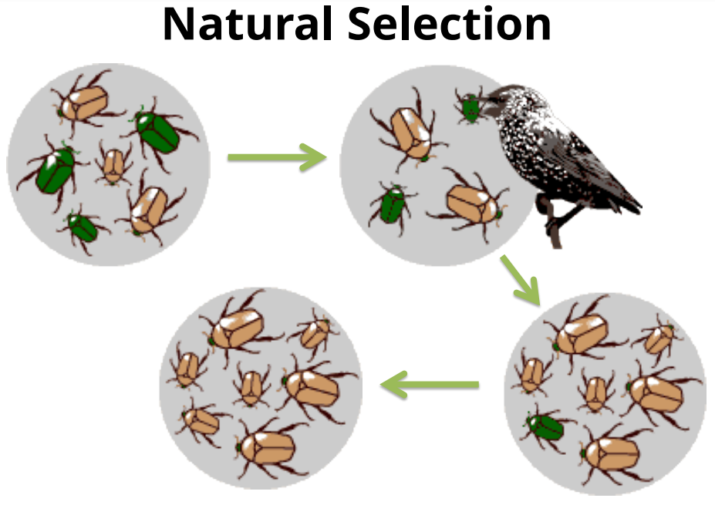

Slide 6
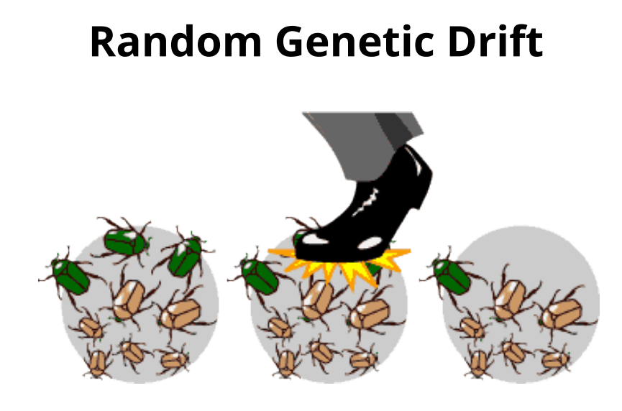

Slide 7
Wright-Fisher Model
Стандартна модель зміни частоти варіанту гена
Два варіанти гена: 0 та 1.
Кількість особин в кожному варіанті дорівнює n0 та n1.
Загальний розмір популяції становить N = n0 + n1 .
Частота кожного варіанту становить p0 = n0 / N та p1 = n1 / N .

Slide 8
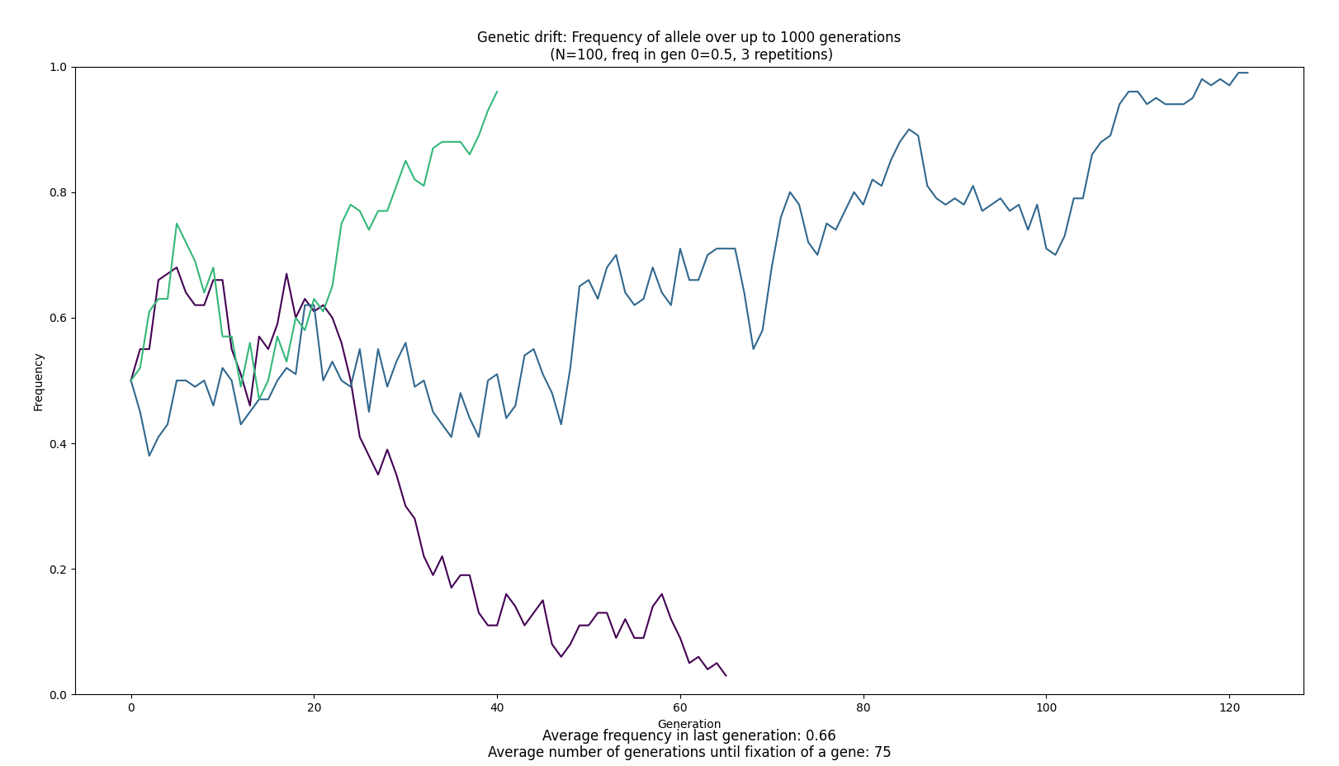
Робота програми при вхідних параметрах:
Розмір популяції = 100
Частота появи гена = 0.5 = 50%
К-сть поколінь = 1000

Slide 9
Випадковий генетичний дрейф пояснює ефект довільної вибірки.
Через генетичний дрейф кількість особин із варіантом гена 1 у наступному поколінні (n’1 ) це:
n1 ′ ∼ Binomial(N, p1)
Біноміальний розподіл - це розподіл кількості успішних експериментів у N незалежних випробувань з ймовірністю успіху p1 .
Програма працює доти, доки ген не буде зафіксованим, тобто поки ймовірність його появи не буде дорівнювати 0 або 1.
Ця програма демонструє зміни частоти алелів в одному локусі внаслідок генетичного дрейфу.

Slide 10
Також я реалізував генетичний дрейф із селекцією, але він ще не працює коректно.

Slide 11
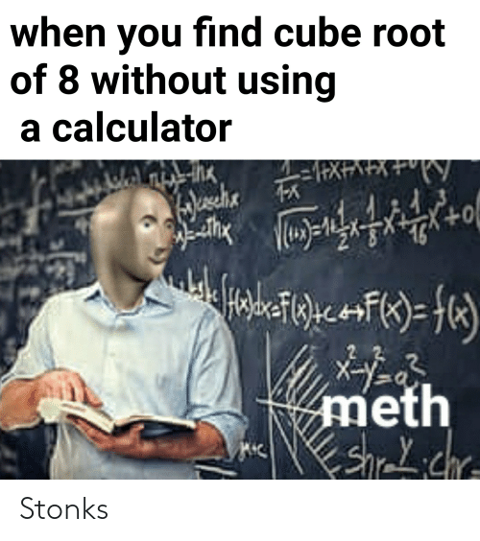
Дякую за увагу!

